Slide 1
GENDER DAN KAJIAN TENTANG PEREMPUAN
Pertemuan 11

Slide 2
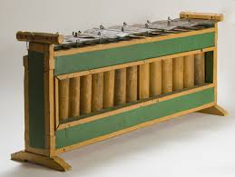
Gamelan Gender

Slide 3
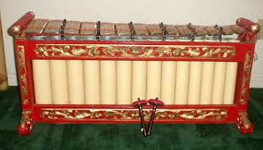

Slide 4
Kompetensi
Mahasiswa mampu menjelaskan perbedaan gender dan seks, kajian tentang gender
Manfaat dalam kehidupan sehari-hari
Mensyukuri pemberian Tuhan
Tidak diskriminatif
Menghormati perbedaan
Saling mengisi

Slide 5
Perbedaan Seks dan Gender
Seks
adalah pembagian jenis kelamin yang ditentukan secara biologis dan melekat pada jenis kelamin tertentu.
Konsep jenis kelamin (seks) digunakan untuk membedakan laki-laki dan perempuan berdasarkan unsur biologis dan anatomi tubuh

Slide 6
Apa konsekuensinya?
Unsur biologis dan anatomi tubuh laki-laki dan perempuan tersebut merupakan atribut yang selamanya melekat pada setiap manusia, fungsinya tidak dapat dipertukarkan.
bersifat permanen tidak berubah
ketentuan biologis atau ketentuan Tuhan (kodrat).
→Karena itu jenis kelamin (seks) merupakan sifat bawaan dengan kelahirannya sebagai manusia.

Slide 7
Gender
adalah suatu istilah yang digunakan untuk menggambarkan pembedaan antara laki-laki dan perempuan secara sosial.
Gender adalah kelompok atribut dan perilaku yang dibentuk secara kultural yang ada pada laki-laki dan perempuan.

Slide 8


Slide 9


Slide 10
Gender merupakan hasil konstruksi sosial maupun kultural.
misal,
→perempuan dianggap lemah lembut, emosional, keibuan, dan lain sebagainya.
→laki-laki dianggap kuat, rasional, perkasa, dan sebagainya.
→Sifat-sifat tersebut bukan kodrat, karena tidak selamanya dan dapat pula dipertukarkan.

Slide 11
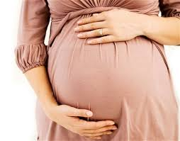

Slide 12
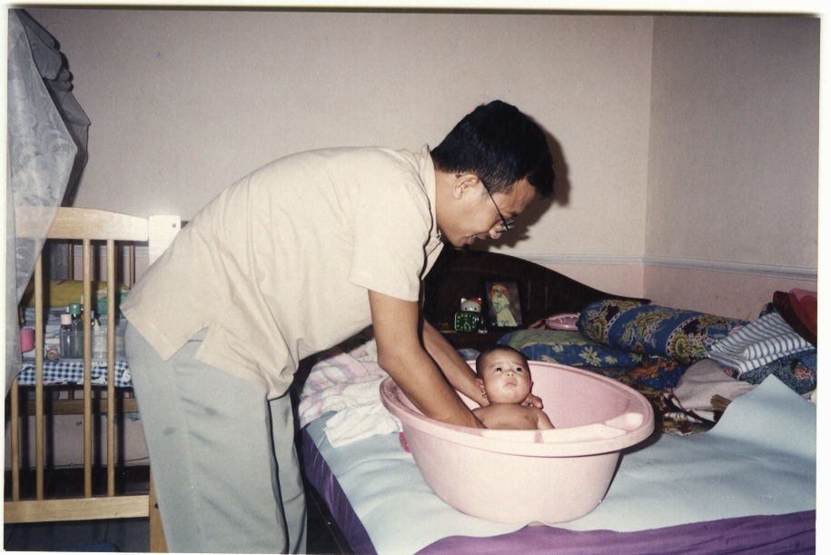
Memandikan

Slide 13
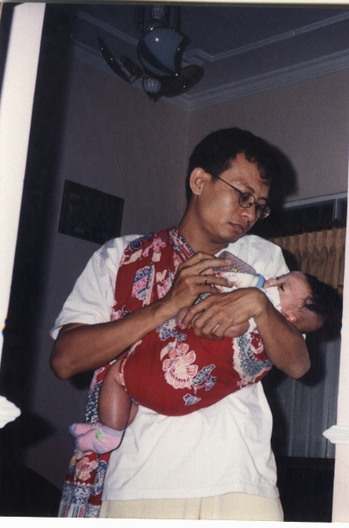
Ngemik i

Slide 14


Slide 15


Slide 16
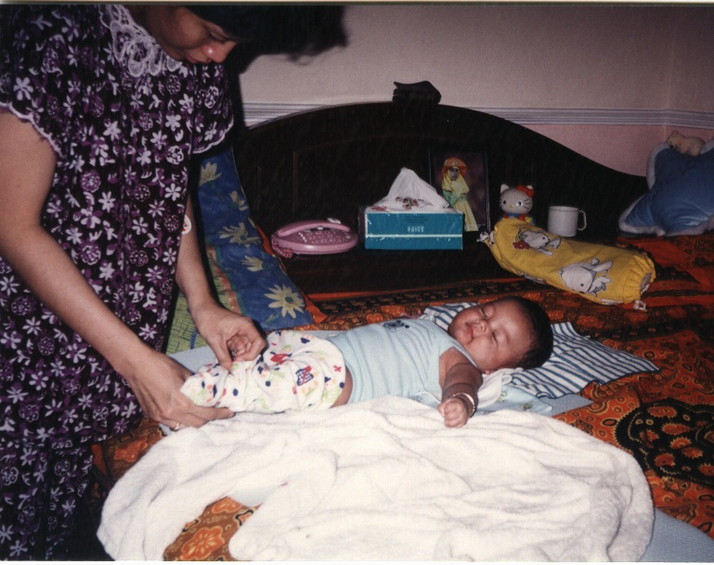

Slide 17
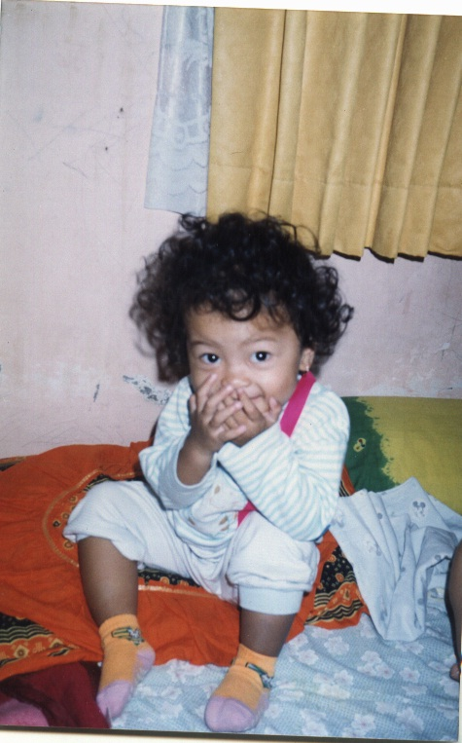

Slide 18
Perbedaan antara seks (jenis kelamin) dan gender
SEKS GENDER
Biologis Kultur, Adat Istiadat
Pemberian Tuhan Bentukan setelah lahir
(Kodrat) Diajarkan melalui sosialisasi
Internalisasi
Kodrati (alami) Konstruksi sosial
Tidak Dapat Diubah Dapat Diubah (Dinamis)
Peran Seks Peran Gender
Laki-laki Perempuan Memasak, mencuci, merawat anak dan ortu,
mendidik anak, bekerja di luar rumah,
menjadi tenaga professional dsb.
Produksi Reproduksi
(Haid, hamil,
melahirkan,
menyusui,dsb)

Slide 19


Slide 20
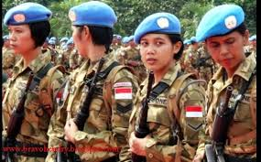

Slide 21
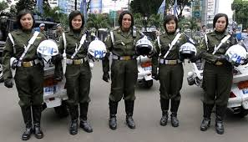

Slide 22


Slide 23
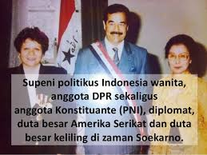

Slide 24
Perbedaan Gender dan Lahirnya Ketidakadilan
Gender dan Marginalisasi Perempuan
→ Bentuk ketidakadilan gender yang berupa proses marginalisasi perempuan adalah suatu proses pemiskinan atas satu jenis kelamin tertentu (dalam hal ini perempuan) disebabkan oleh perbedaan gender.
Gender dan Subordinasi
Pandangan gender ternyata tidak saja berakibat terjadinya marginalisasi, akan tetapi juga mengakibatkan terjadinya subordinasi terhadap perempuan.
Adanya anggapan dalam masyarakat bahwa perempuan itu emosional, irrasional dalam berpikir, perempuan tidak bisa tampil sebagai pemimpin (sebagai pengambil keputusan), maka akibatnya perempuan ditempatkan pada posisi yang tidak penting dan tidak strategis (second person).

Slide 25
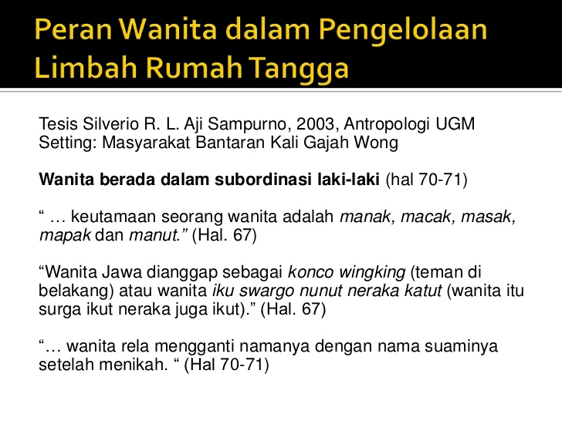

Slide 26
Lanjutan Ketidakadilan Gender
Gender dan Stereotipi
Stereotip adalah pelabelan terhadap pihak tertentu yang selalu berakibat merugikan pihak lain dan menimbulkan ketidakadilan. Karena itu banyak bentuk ketidakadilan terhadap jenis kelamin yang kebanyakan adalah perempuan yang bersumber pada stereotipi yang melekatnya.
Gender dan Kekerasan
→ Kekerasan (violence) adalah suatu serangan (assault) baik terhadap fisik maupun integritas mental psikologis.

Slide 27


Slide 28


Slide 29


Slide 30
Lanjutan Ketidakadilan Gender
Gender dan Beban Kerja
Adanya anggapan dalam masyarakat bahwa kaum perempuan bersifat memelihara, rajin, dan tidak cocok menjadi kepala keluarga, maka akibatnya semua pekerjaan domestik menjadi tanggung jawab kaum perempuan.

Slide 31
Perspektif
Terdapat dua teori besar dalam ilmu sosial yang melahirkan aliran feminisme, yakni:
Teori fungsionalisme, dan
Teori konflik

Slide 32
Paradigma/teori fungsionalisme
Teori/Aliran fungsionalisme struktural atau sering disebut aliran fungsionalisme, adalah aliran arus utama (mainstream) dalam ilmu social yang dikembangkan oleh Robert Merton dan Talcott Parsons.
Menurut penganut aliran ini, masyarakat adalah suatu system yang terdiri atas bagian, dan saling berkaitan (agama, pendidikan, struktur politik sampai keluarga) dan masing-masing bagian selalu berusaha untuk mencapai keseimbangan (equilibrium) dan keharmonisan, sehingga dapat menjelaskan posisi kaum perempuan.

Slide 33
Lanjutan Paradigma/teori fungsionalisme
Teori ini berkembang untuk menganalisis tentang struktur sosial masyarakat yang terdiri dari berbagai elemen yang saling terkait meskipun memiliki fungsi yang berbeda. →Perbedaan fungsi tersebut justru diperlukan untuk saling melengkapi sehingga terwujud suatu system yang seimbang.
Konsep gender, dibentuk menurut pembagian peran dan fungsi masing-masing (laki-laki dan perempuan) secara dikotomi agar tercipta suatu keharmonisan

Slide 34
Memandang harmoni dan integrasi sebagai fungsional, bernilai tinggi, dan harus ditegakkan.
Jadi, teori ini menentang setiap upaya yang akan menggoncang status quo, termasuk yang terkait dengan hubungan antara laki-laki dan perempuan dalam masyarakat yang selama ini.

Slide 35
Apa pengaruh fungsionalisme terhadap studi gender?
Pengaruh tersebut dapat ditemui dalam pemikiran Feminisme Liberal.
Pada umumnya orang berprasangka bahwa feminisme adalah gerakan pemberontakan terhadap kaum laki-laki, upaya melawan pranata sosial yang ada, seperti institusi rumah tangga, perkawinan maupun usaha pemberontakan perempuan untuk mengingkari kodrat.
→ Akibatnya feminisme tidak mendapat tempat pada kaum perempuan, bahkan ditolak oleh masyarakat.

Slide 36
Menurut kaum feminis
Feminisme bukan merupakan suatu pemikiran dan gerakan yang berdiri sendiri, akan tetapi meliputi berbagai ideology, paradigma serta teori yang dipakainya.
Meskipun gerakan feminisme berasal dari analisis dan ideology yang berbeda tapi mempunyai kesamaan tujuan yaitu kepedulian memperjuangkan nasib perempuan.
Sebab gerakan ini berangkat dari asumsi dan kesadaran bahwa perempuan ditindas, dieksploitasi dan berusaha untuk menghindari penindasan dan eksploitasi.

Slide 37
Aliran feminis liberal
Aliran ini dipengaruhi oleh teori struktural fungsionalisme,
Muncul sebagai kritik terhadap teori politik liberal yang pada umumnya menjunjung tinggi nilai otonomi, persamaan dan nilai moral serta kebebasan individu, akan tetapi pada saat yang sama dianggap mendiskriminasi kaum perempuan.

Slide 38
Asumsi dasar feminisme liberal adalah bahwa kebebasan (freedom) dan kesamaan (equality) berakar pada rasionalitas dan pemisahan antara dunia privat dan publik.
Tertuju pada “kesempatan yang sama dan hak yang sama” bagi setiap individu, termasuk didalamnya kaum perempuan.

Slide 39
Lanjutan aliran feminisme liberal
Jika system sudah memberikan kesempatan yang sama pada laki-laki dan perempuan, ternyata kaum perempuan kalah dalam bersaing, maka kaum perempuan itu sendiri yang perlu disalahkan.
Aliran ini mengusulkan agar menyiapkan kaum perempuan untuk bisa bersaing dalam suatu dunia yang penuh persaingan bebas

Slide 40
Misalnya, program-program Perempuan dalam Pembangunan (Women in Development) yakni dengan menyediakan “program intervensi guna meningkatkan taraf hidup keluarga seperti pendidikan, keterampilan” serta “kebijakan yang dapat meningkatkan kemampuan perempuan sehingga dapat berpartisipasi dalam pembangunan”

Slide 41
Paradigma/teori Konflik
Lahir sebagai reaksi terhadap teori struktural fungsional. Teori ini percaya bahwa setiap kelompok masyarakat memiliki kepentingan (interest) dan kekuasaan (power) yang merupakan sentral dari setiap hubungan social termasuk hubungan laki-laki dan perempuan.
Gagasan dan nilai-nilai selalu dipergunakan sebagai alat untuk menguasai dan melegitimasi kekuasaan, tidak terkecuali hubungan antara laki-laki dan perempuan.
Perubahan akan terjadi melalui konflik, yang berakibat akan merubah posisi dan hubungan. Demikian juga, perubahan yang terjadi pada hubungan antara laki-laki dan perempuan akan dilihat dari konflik antar dua kepentingan.

Slide 42
Aliran feminis yang dikategorikan dalam teori konflik ini adalah
1. Feminisme Radikal.
Aliran ini justru muncul sebagai kultur sexism atau diskriminasi sosial berdasarkan jenis kelamin di Barat pada tahun 60-an,
Aliran ini sangat penting dalam melawan kekerasan seksual dan pornografi

Slide 43
Sejumlah penganut feminis radikal, menyebutkan ada dua system kelas sosial
→pertama, system kelas ekonomi yang didasarkan pada hubungan produksi
kedua, system kelas seks yang didasarkan pada hubungan reproduksi. Sistem kedua inilah yang menyebabkan penindasan pada perempuan.

Slide 44
Konsep patriarki merujuk pada system kelas yang kedua, yaitu pada kekuasaan atas kaum perempuan oleh kaum laki-laki, yang didasarkan pada pemilikan dan kontrol laki-laki atas kapasitas reproduktif perempuan.

Slide 45
Lanjutan Feminisme radikal
Melihat adanya perbedaan antara tujuan personal dan politik, unsur-unsur seksual atau biologis, sehingga analisis tentang penyebab penindasan terhadap kaum perempuan oleh laki-laki, terletak pada jenis kelamin laki-laki itu sendiri beserta ideology patriarkinya.
→Penindasan yang merupakan system hirarki seksual dimana laki-laki memiliki kekuasaan superior dan privilege ekonomi

Slide 46
Feminisme Marxis
Penindasan perempuan adalah bagian dari penindasan kelas dalam hubungan produksi.
Persoalan perempuan selalu diletakkan dalam kerangka kritik atas kapitalisme.

Slide 47
Lanjutan Feminisme Marx
Penindasan perempuan merupakan kelanjutan dari eksploitatif yang bersifat structural.
Emansipasi perempuan terjadi hanya jika perempuan terlibat dalam produksi dan berhenti mengurus rumah tangga.

Slide 48
Feminisme Sosialis
Feminis sosialis mulai dikenal tahun 1970-an.
Menurut Mitchel, politik penindasan sebagai suatu konsekuensi baik penindasan kelas maupun penindasan patriarkis.
Penganut aliran ini, menerima dan menggunakan prinsip dasar Marxisme

Slide 49
Lanjutan Feminisme Sosial
Penindasan perempuan terjadi di kelas manapun, bahkan revolusi sosialis ternyata tidak serta merta menaikkan posisi perempuan.
Asumsi adalah hidup dalam masyarakat yang kapitalis bukan satu-satunya penyebab keterbelakangan perempuan sebagai perempuan

Slide 50
Keadilan Gender dan Agenda Pembangunan
Mengapa pembangunan merupakan isu gender?
Kesenjangan jender di berbagai bidang pembangunan dapat dilihat dari :
Masih rendahnya peluang yang dimiliki perempuan untuk bekerja dan berusaha terutama di sektor sekir formal;
Rendahnya akses perempuan terhadap sumberdaya ekonomi, seperti teknologi, informasi, pasar, kredit, dan modal kerja;
Pembagian kerja yang tidak adil antara laki-laki dan perempuan dimana perempuan telah terlibat dalam pekerjaan produksi, namun kerja kerja reproduksi di dalam rumah tetap dianggap sebagai tanggung jawab perempuan;
Posisi perempuan di wilayah sosial dan politik masih rendah dibandingkan dengan laki-laki;
Meskipun penghasilan perempuan pekerja memberikan kontribusi yang cukup signifikan terhadap penghasilan dan kesejahteraan keluarga, namun perempuan masih dianggap sebagai pencari nafkah tambahan dan pekerja keluarga, dan dianggap tenaga cadangan (sekunder);

Slide 51
Pendekatan Pembangunan
1.Pendekatan Kesejahteraan
Ada tiga asumsi pendekatan kesejahteraan.
perempuan dianggap lebih sebagai penerima pasif daripada sebagai subyek pembangunan.
peran pengasuhan (motherhood) merupakan peran yang paling penting bagi perempuan dalam masyarakat.
mengasuh anak adalah peran perempuan yang paling efektif dalam semua aspek pembangunan ekonomi.

Slide 52
2. Pendekatan Keadilan
Pendekatan ini menyadari bahwa perempuan adalah peserta aktif dalam proses pembangunan. Sebab melalui peran reproduktif dan produktif, perempuan memberi sumbangan yang penting, meskipun sumbangan tersebut seringkali tidak diakui bagi pertumbuhan ekonomi.
Asumsi pokok pendekatan ini adalah strategi-strategi ekonomi seringkali berdampak negatif pada kaum perempuan, sehingga kaum perempuan harus dilibatkan dalam proses pembangunan dengan meningkatkan akses dan kesempatan kerja, sehingga pendekatan ini menyadari akan kebutuhan praktis gender terutama dalam memperoleh pekerjaan.

Slide 53
3. Pendekatan Anti Kemiskinan
Pendekatan anti kemiskinan atau anti poverty approach melihat ketidakadilan ekonomi antara laki-laki dan perempuan tidak dikaitkan dengan subordinasi, tetapi berkaitan dengan kemiskinan, karena itu perhatiannya bergeser dari upaya mengurangi ketidaksamaan pendapatan.
Pusat perhatian: peran produktif perempuan.
Asumsi adalah bahwa akar kemiskinan perempuan dan ketimpangannya dengan laki-laki disebabkan lemahnya kepemilikan tanah dan kepemilikan modal secara pribadi, dan diskriminasi seksual pada pasar kerja.

Slide 54
4. Pendekatan Efisiensi
Pembangunan hanya akan efisien bila perempuan dilibatkan
Asumsinya bahwa meningkatnya partisipasi ekonomi perempuan di negara dunia ketiga, secara otomatis terkait dengan keadilan.
Pembangunan menyadari bahwa perempuan sangat penting untuk keberhasilan pembangunan secara keseluruhan, namun betapa pun hal itu bukan lantas berarti bahwa pembangunan meningkatkan perempuan.

Slide 55
5. Pendekatan Empowerment
Pendekatan ini berkembang sebagai akibat adanya ketidakpuasan terhadap pendekatan awal Women In Development (WID) seperti pendekatan keadilan, karena dianggap dikooptasikan terhadap pendekatan anti kemiskinan dan efisiensi.
Pendekatan ini berbeda dengan pendekatan keadilan, tidak hanya asal usulnya, melainkan juga dalam sebab-sebab, dinamika dan struktur penindasan perempuan yang diusutnya sebagai strategi, yang bermaksud merubah posisi perempuan di dunia ketiga.

Slide 56
Lanjutan Pendekatan Empowerment
Pendekatan ini berusaha mengidentifikasi kekuasaan dalam rangka meningkatkan kemandirian dan kekuatan internal perempuan.
Pendekatan ini tidak menekankan pada “status” perempuan secara relatif terhadap laki-laki, seperti pendekatan keadilan tetapi berupaya memberikan kekuasaan kepada perempuan melalui pendistribusian kembali kekuasaan di dalam dan di antara masyarakat.

